Slide 1
TỔNG KẾT CÁ NHÂN
Phan Bảo Quý
Fresher K03
07/2020

Slide 2
Nội dung
Sơ lược về bản thân
Những project đã thực hiện trong khóa Fresher
Kỹ năng
Phân tích SWOT
Mục tiêu tương lai
Kết quả đạt được sau khóa Fresher

Slide 3
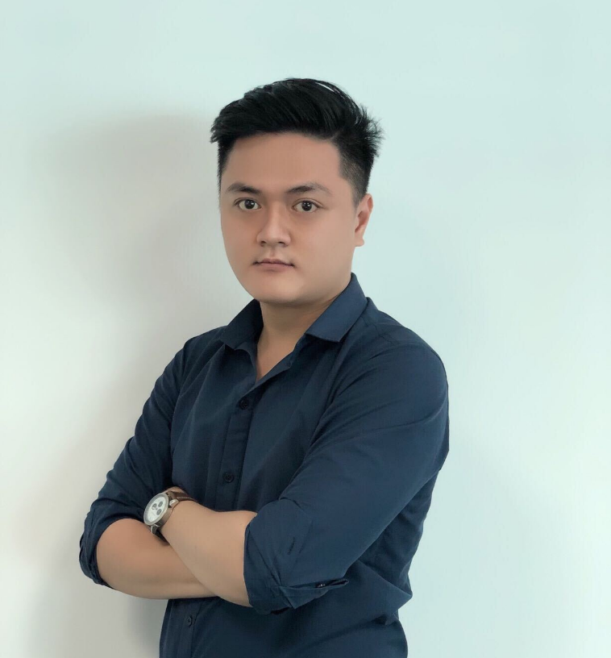
1. Sơ lược về bản thân
Phan Bảo Quý
Ngày sinh: 24/01/1995
Quê quán: Thừa Thiên – Huế
Học vấn: Đại học Bách Khoa Đà Nẵng
Chuyên ngành: Kinh tế xây dựng
Sở thích:
Cầu lông
Học ngoại ngữ
Ca hát, văn nghệ
Du lịch…

Slide 4
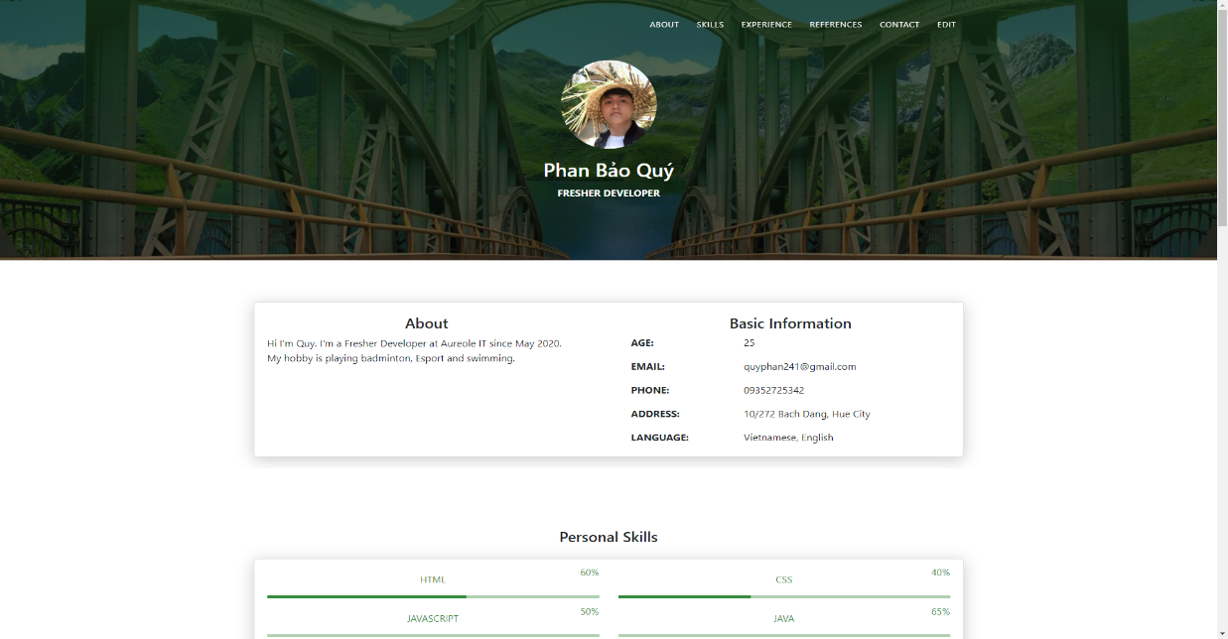
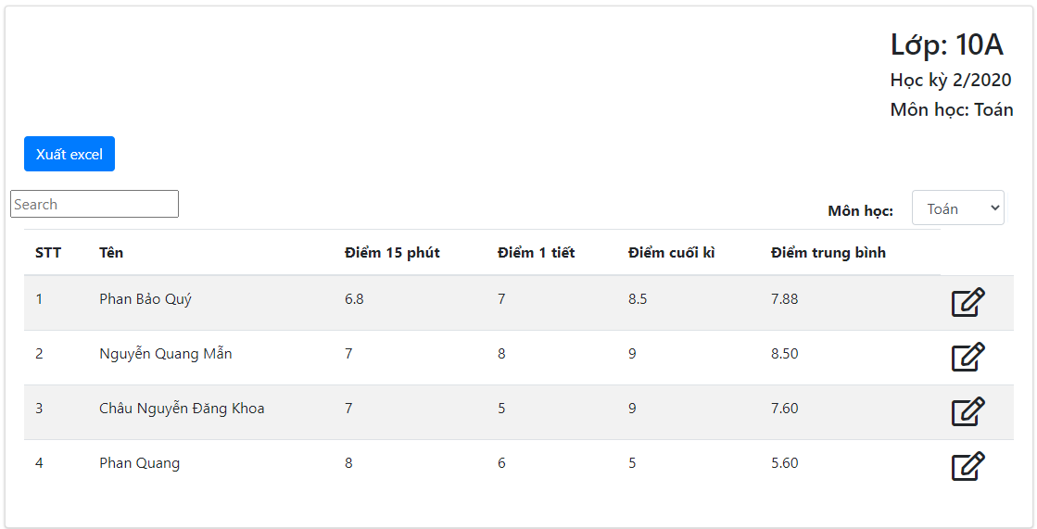





2. Những project đã thực hiện trong khóa Fresher
1. Trang portfolio cá nhân
2. Trang quản lý điểm học sinh

Slide 5









3. Kỹ năng
Before
After

Slide 6
4. Phân tích SWOT
Strengths
S
W
Weaknesses
TOEIC 765
Kỷ luật, đúng giờ
Team work
Yêu thích lập trình và tìm hiểu công nghệ mới
Tư duy logic khá tốt
Cần trau dồi tiếng Nhật
Chưa tiếp xúc với dự án thực tế
Kiến thức lập trình còn hạn chế
Kỹ năng mềm
O
T
Threats
Opportunities
Tiếp xúc với nhiều dự án lớn
Cơ hội onsite Nhật Bản
Môi trường làm việc
chuyên nghiệp
Tiếp xúc với nhiều kiến thức mới
Áp lực công việc

Slide 7
5. Mục tiêu tương lai
Trở thành nhân viên chính thức tại AIT
Ngắn hạn
Dài hạn
Hoàn thiện bản thân về
nhiều mặt
Hoàn thành tốt các công việc được giao
Làm việc onsite tại Nhật Bản
Đạt được chứng chỉ N5 JLPT vào tháng 12/2020
Trở thành Senior Developer trong vòng 3-5 năm

Slide 8
6. Kết quả đạt được sau khóa Fresher
TRAU DỒI KIẾN THỨC VỀ LẬP TRÌNH
TRAU DỒI KỸ NĂNG MỀM
2
1
3
CÁCH LÊN KẾ HOẠCH LÀM VIỆC
Kết quả
CÁCH QUẢN LÝ MỤC TIÊU CÁ NHÂN
4
QUY TRÌNH LÀM VIỆC TẠI
CÔNG TY IT NHẬT BẢN
5
TÌM HIỂU CÔNG NGHỆ MỚI TRONG THỜI GIAN NGẮN
7
6
CẢI THIỆN KHẢ NĂNG TỰ HỌC

Slide 9


